Slide 1

令和８年度
給与所得等に係る
市民税・県民税・森林環境税
特別徴収のしおり
大船渡市総務部税務課 市民税係
〒022-8501 岩手県大船渡市盛町字宇津野沢15
TEL：0192-27-3111（内線154）
FAX：0192-21-3122
ホームページ：https://www.city.ofunato.iwate.jp/
銀河連邦サンリクオオフナト共和国ＰＲキャラクター
おおふなトン

Slide 3
～ 目 次 ～
１．個人住民税（市民税・県民税・森林環境税）の特別徴収について・・・・・・・・・・・・２頁
２．各種異動届出書の提出について・・・・・・・・・・・・・・・・・・・・・・・・・・・５頁
３．納期の特例の申請について・・・・・・・・・・・・・・・・・・・・・・・・・・・・・６頁
４．納期限について・・・・・・・・・・・・・・・・・・・・・・・・・・・・・・・・・・７頁
５．各種異動届出書の記入について
記入例①【退職による普通徴収への切替】・・・・・・・・・・・・・・・・・・・・・８頁
記入例②【退職による一括徴収】・・・・・・・・・・・・・・・・・・・・・・・・・９頁
記入例③【転勤等による特別徴収継続】・・・・・・・・・・・・・・・・・・・・・・10頁
記入例④【その他の事由による普通徴収への切替】・・・・・・・・・・・・・・・・・11頁
記入例⑤【普通徴収から特別徴収への切替】・・・・・・・・・・・・・・・・・・・・12頁
記入例⑥【退職金に市民税・県民税がかかる場合】・・・・・・・・・・・・・・・・・13頁
６．納入書の取扱いについて
記入例①【給与分の支払額を変更する場合】・・・・・・・・・・・・・・・・・・・・14頁
記入例②【予備の納入書を使用して納入する場合】・・・・・・・・・・・・・・・・・15頁
記入例③【給与分の市民税・県民税・森林環境税と
退職所得分の市民税・県民税を合わせて納入する場合】・・・・・・・・・・16頁
記入例④【退職所得に係る市民税・県民税のみ納入する場合】・・・・・・・・・・・・16頁
記入例⑤【退職所得に係る市民税・県民税を納入する場合（納入済通知書裏面）】・・・17頁
７．各種異動届出書様式・・ ・ ・・・・・・・・・・・・・・・・・・・・・・・・・・・・18頁

Slide 4
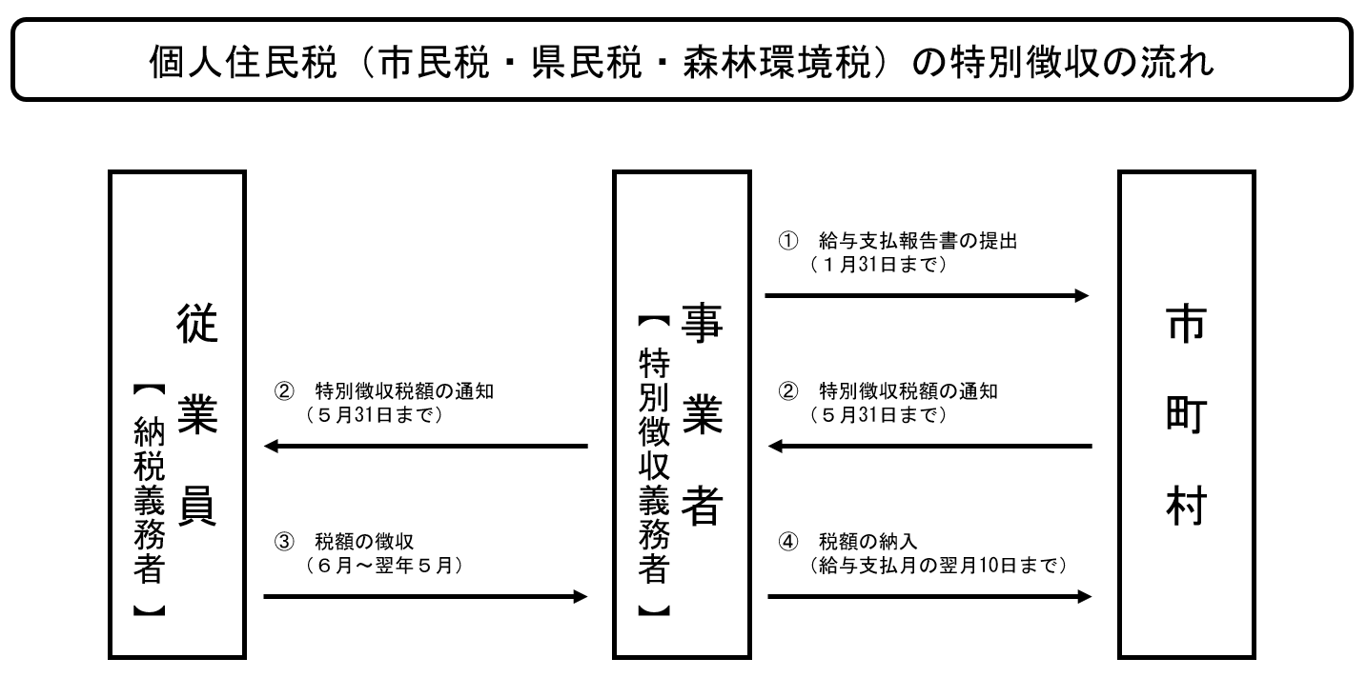
１．個人住民税（市民税・県民税・森林環境税）の特別徴収について
１．特別徴収義務者（事業所）の指定
大船渡市では、毎年４月１日現在において所得税の源泉徴収義務がある事業所（法人・個人問わず）は、地方税法第321条の４第１項及び大船渡市税条例第44条の規定により市民税・県民税・森林環境税の特別徴収義務者として指定しています。
２．特別徴収税額（月割額）の徴収方法
個人別の「市民税・県民税・森林環境税特別徴収税額」の月割額により、６月から翌年５月（計12回）まで毎月給与の支払いをする際に徴収してください。

Slide 5
３．特別徴収税額の納入について
各納税義務者から徴収した月割額の合計額を「市民税・県民税・森林環境税納入書」により、徴収した月の翌月10日までに納入してください。ただし、納期限が土曜日、日曜日又は休日の場合はその翌日、また、土曜日、日曜日及び休日が連続するときは、当該連続した休日の最後の休日等の翌日が納期限となります。
(1) 退職者の一括徴収の場合
一括徴収税額はその徴収した月の翌月10日までに、他の納税義務者に係る特別徴収税額とあわせて納入してください。
※市民税・県民税・森林環境税の特別徴収義務者（事業所）は、地方税法第321条の５第２項の規定に基づき、翌年１月１日から４月30日までの間に、退職等の理由で特別徴収から普通徴収へ切り替えとなる場合は、残額を一括徴収する義務があります。
(2) 特別徴収税額の変更について
納税義務者に係る特別徴収税額に誤りがあったり、所得税の確定申告や修正申告等により税額が変更になった場合は、「税額変更通知書」を送付しますので、変更された月割額を徴収してください。
変更の結果、過納となる場合には、原則、納めていただいた税額を納税義務者へ直接還付します。
４．大船渡市指定金融機関等
岩手銀行本店・支店・出張所／東北銀行大船渡支店／北日本銀行大船渡支店／東北労働金庫大船渡支店／気仙沼信用金庫(大船渡市内の各支店)／大船渡市農業協同組合本店・支店／東日本信用漁業協同組合連合会(大船渡市内の各支店)／ゆうちょ銀行(郵便局）

Slide 6
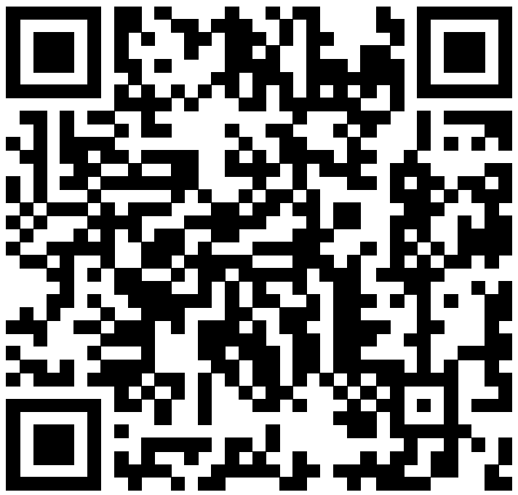
５．その他
下記の異動・変更が発生した場合は、それぞれの届出書に必要事項を記入のうえ、大船渡市総務部税務課市民税係まで提出してください。
(1) 従業員の退職・転勤などの場合(特別徴収の対象者から外す場合)
⇒【給与支払報告・特別徴収に係る給与所得者異動届出書】を提出。
(2) 普通徴収から特別徴収へ切り替える場合(特別徴収の対象者に入れる場合)
⇒【普通徴収から特別徴収への切替届出書】を提出。
(3) 社名・所在地・送付先などの変更があった場合
⇒【特別徴収義務者所在地・名称変更届出書】を提出。
特別徴収に係る各種異動届出書は、大船渡市ホームページからダウンロードできます。
『大船渡市ホームページ』⇒『くらし・手続き』⇒『申請書様式』
⇒『申請届出書ダウンロード【税金】』
・給与支払報告・特別徴収に係る給与所得者異動届出書（PDF）
・普通徴収から特別徴収への切替届出書（PDF）
・特別徴収義務者所在地・名称変更届出書（PDF）
・退職所得に係る市民税・県民税の納入内訳書（PDF）
・特別徴収税額の納期の特例申請書（Word）
・納期の特例の要件を欠いた場合の届出書（Word）

Slide 7
２．各種異動届出書の提出について
■給与支払報告に係る給与所得者異動届出書
当市に提出した給与支払報告書に記載された者のうち特別徴収税額がない者で、４月１日現在において給与の支払を受けなくなった者がある場合は４月15日までに「給与支払報告に係る給与所得者異動届出書」を提出してください。
■特別徴収に係る給与所得者異動届出書
特別徴収されている方が、退職等により給与の支払いを受けなくなった場合、給与の支払いを受けなくなった月の翌月の10日までに「特別徴収に係る給与所得者異動届出書」を提出してください。
ただし、４月２日から５月31日までの間に給与の支払を受けなくなった者の市民税、県民税及び森林環境税をその年度から新たに特別徴収の方法によって徴収すべき市長に対する届出書は、その市長から特別徴収税額の通知があった日の属する月の翌月の10日までに提出してください。
■普通徴収から特別徴収への切替届出書
普通徴収されている方を特別徴収に変更する場合、特別徴収の開始を希望する月の前月の10日までに「普通徴収から特別徴収への切替届出書」を提出してください。
■特別徴収義務者所在地・名称変更届出書
特別徴収義務者において、所在地、名称等に変更があった場合、速やかに「特別徴収義務者所在地・名称変更届出書」を提出してください。

Slide 8
３．納期の特例の申請について
１．納期の特例とは
納期の特例は、給与の支払を受ける従業員が 常時10人未満である事業所が、市長の承認を受けることにより、特別徴収税額を年２回に分けて納入することができる制度です。
２．特別徴収税額の納入時期
納期の特例について承認を受けた場合も、従業員の給与からは毎月、個人住民税を引き去り（特別徴収）する必要がありますが、特別徴収した月の税額を年２回にまとめて納入できるメリットがあります。
年２回の納期は次のとおりとなります。
・６月～11月分：令和８年12月10日
・12月～翌年５月分：令和９年６月10日
※土曜日、日曜日又は祝日の場合は、翌営業日が納期限となります。
３．申請手続
納期の特例の申請方法には２通りあります。どちらか該当する方法で申請してください。
(1) 給与支払報告書の提出時に申請する場合（毎年１月末日締切）
(2) 年度の途中で申請する場合（随時受付）
「特別徴収税額の納期の特例申請書」に必要事項を記入のうえ大船渡市総務部税務課市民税係まで提出してください。
申請書の受付後に審査を行い、結果について通知します。
納入書は、通常通り12か月分を送付いたします。半期ごとに６か月分の納入書を一括で使用してください。
４ 留意事項
給与の支払を受けている従業員数が常時10人以上となった場合は、「納期の特例の要件を欠いた場合の届出書」を提出してください。
従業員の異動があった場合は、必ず「特別徴収に係る給与所得者異動届出書」を提出してください。
滞納があった場合、納期の特例の承認が取り消されることがあります。
様式は大船渡市のホームページからダウンロードできます。

Slide 9
４．納期限について
特別徴収税額（月割額）の納入方法については、翌月10日までに納入することとし、本年６月から翌年５月までの計12回払いとなります。
なお、納期の特例の承認を受けた場合は、12月と翌年６月の計２回払いとなります。
通常の場合（12回払い）
 | 納期限
６月分 | 令和 ８年 ７月１０日
７月分 | 令和 ８年 ８月１０日
８月分 | 令和 ８年 ９月１０日
９月分 | 令和 ８年１０月１３日
10月分 | 令和 ８年１１月１０日
11月分 | 令和 ８年１２月１０日
12月分 | 令和 ９年 １月１２日
１月分 | 令和 ９年 ２月１０日
２月分 | 令和 ９年 ３月１０日
３月分 | 令和 ９年 ４月１２日
４月分 | 令和 ９年 ５月１０日
５月分 | 令和 ９年 ６月１０日
納期特例の場合（２回払い）
 | 納期限
１回目 （６月～11月分） | 令和 ８年１２月１０日
２回目 （12月～５月分） | 令和 ９年 ６月１０日

Slide 10
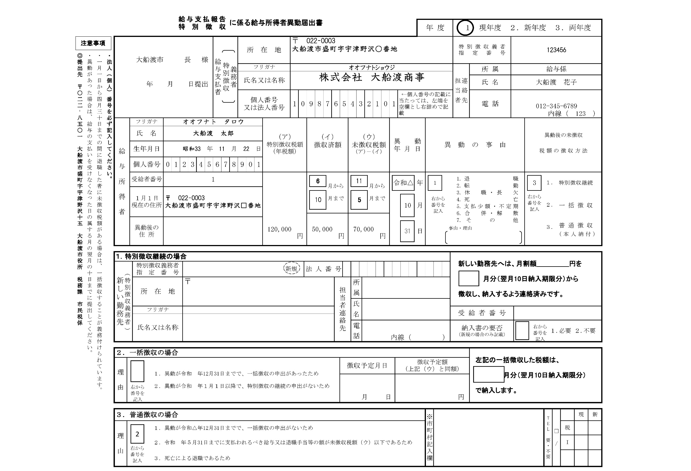
５．各種異動届出書の記入について
記入例①【退職による普通徴収への切替】
※1月1日から4月30日までの間に退職した場合は、一括徴収(記入例②)になります。
特別徴収義務者指定番号を忘れずに記入してください。
個人番号・法人番号を忘れずに記入してください。
（ア）年税額、（イ）徴収済額、（ウ）未徴収税額を正確に記入してください。
※税額が分からない場合は、６月から何月まで徴収済で何月から未徴収なのか、必ず記入してください。
異動の事由は【１】、徴収方法は【３】
該当する番号を忘れずに
記入してください。

Slide 11

記入例②【退職による一括徴収】
市民税・県民税・森林環境税の特別徴収義務者（事業所）は、地方税法第321条の５第２項の規定に基づき、１月１日から４月30日までの間に、退職等(死亡は除く)の理由で特別徴収から普通徴収へ切り替えとなる場合は、残額を一括徴収する義務があります。
個人番号・法人番号を忘れずに記入してください。
特別徴収義務者指定番号を忘れずに記入してください。
異動の事由は【１】、徴収方法は【２】
（ア）年税額、（イ）徴収済額、（ウ）未徴収税額を正確に記入してください。
※税額が分からない場合は、６月から何月まで徴収済で何月から未徴収なのか、必ず記入してください。
徴収予定月日、徴収予定額、納入する月を忘れずに
記入してください。
該当する番号を忘れずに
記入してください。

Slide 12
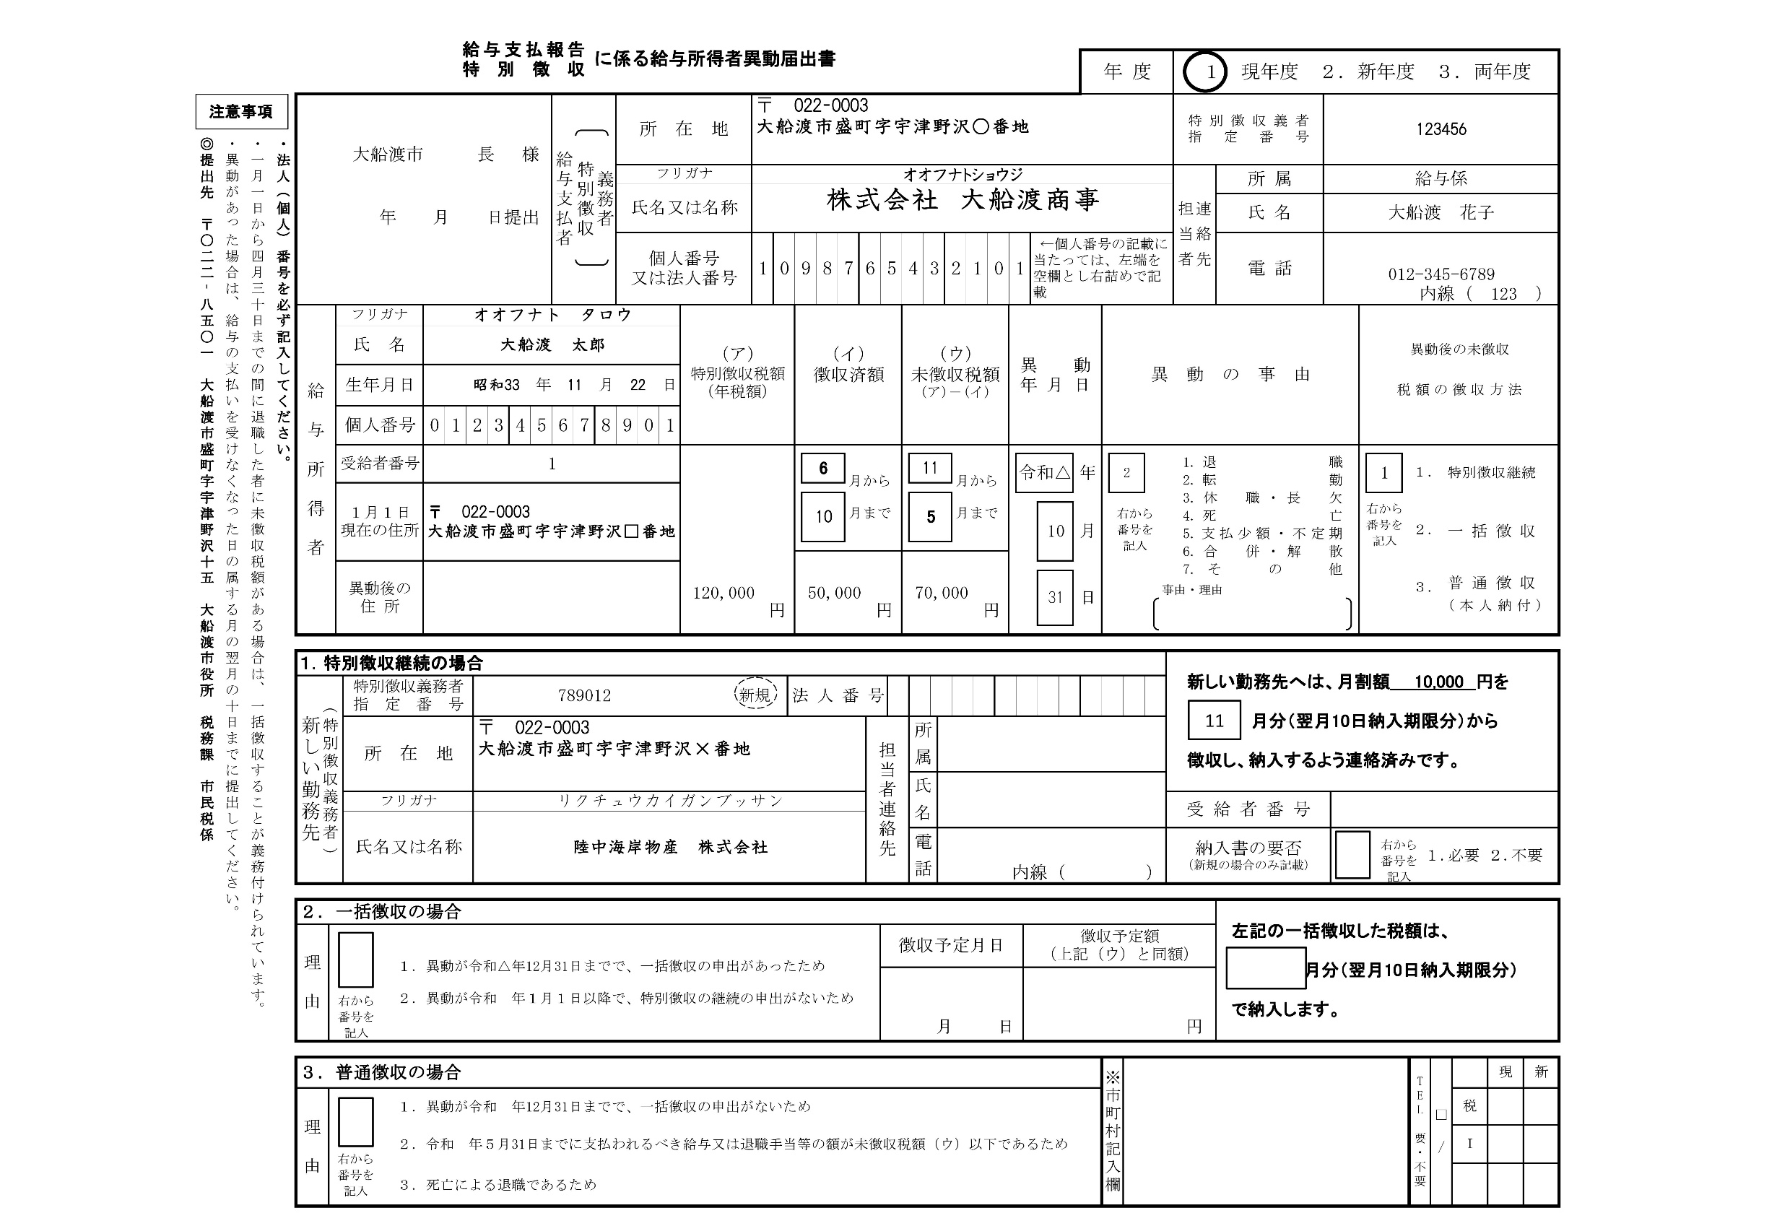
記入例③【転勤等による特別徴収継続】
個人番号・法人番号を忘れずに記入してください。
特別徴収義務者指定番号を忘れずに記入してください。
異動の事由は【２】、徴収方法は【１】
新勤務先の所在地や担当部署名を記入してください。
月割額と新勤務先で何月分から徴収することになるかを記入してください。

Slide 13

記入例④【その他の事由による普通徴収への切替】
休職(産休含む)や死亡退職等の理由で、特別徴収から普通徴収に変更する場合。
但し1月1日から4月30日の間は、死亡退職以外の理由で普通徴収に変更はできません。
個人番号・法人番号を忘れずに記入してください。
特別徴収義務者指定番号を忘れずに記入してください。
異動の事由は【あてはまる番号】
徴収方法は【３】
該当する番号を忘れずに
記入してください。

Slide 14
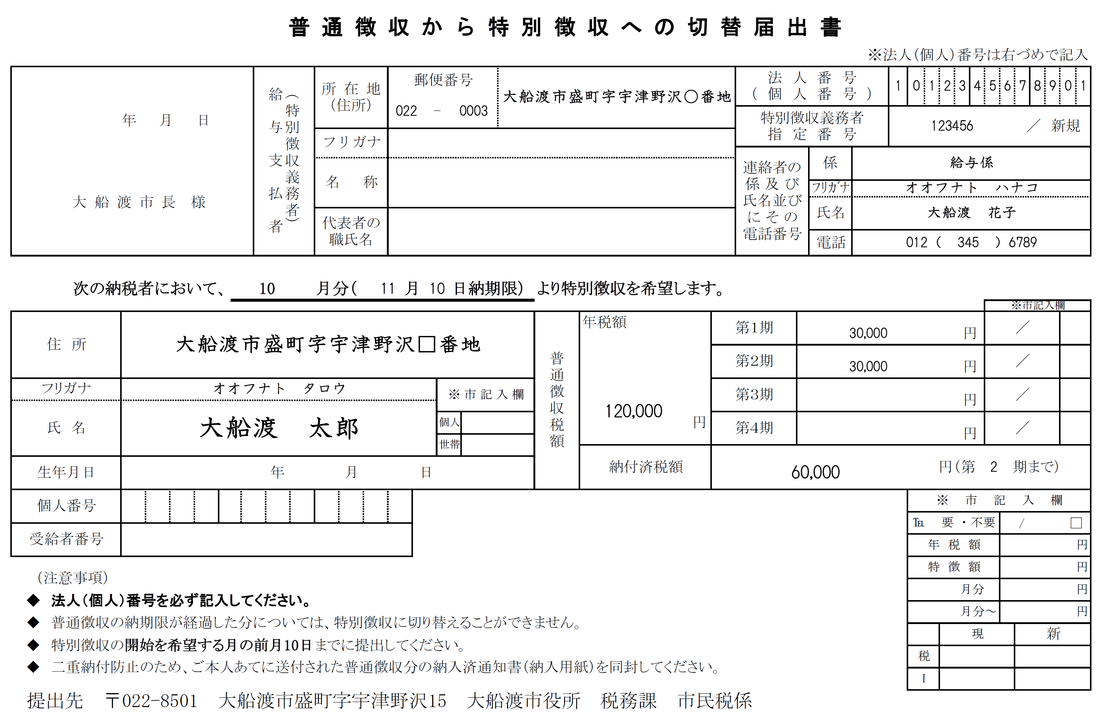
記入例⑤【普通徴収から特別徴収への切替】
特別徴収義務者指定番号を忘れずに記入してください。
個人番号・法人番号を忘れずに記入してください。
希望する月の前月10日までに提出してください。
例：10月分からの切替を希望する場合
→ 9月10日までに提出

Slide 15
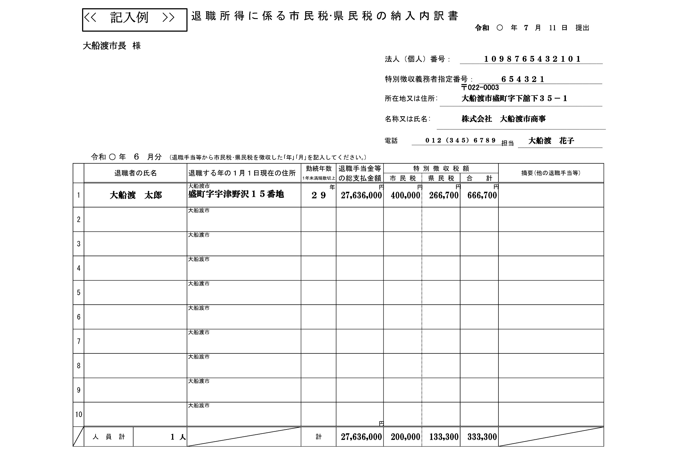
記入例⑥【退職金に市民税・県民税がかかる場合】
名前、住所、勤続年数、退職金の額、徴収した市民税・県民税の額を記入してください。
16頁、17頁に納入書の記入例がありますので、併せてご確認ください。

Slide 16
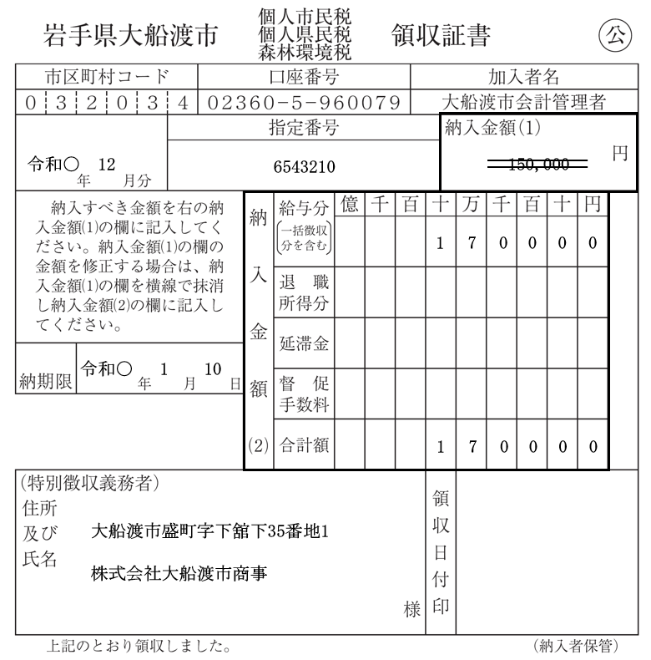
６．納入書の取扱いについて
記入例①【給与分の支払額を変更する場合】
特別徴収の納入書につきましては、OCR（光学文字読取装置）により数字を読み取りますので、次の点に留意し、お取扱いください。
《記入方法》
納入書には、あらかじめ税額が印字されていますので、納入税額に変更がない場合は、何も記入しないで納入してください。
(2) 納入する金額に変更がある場合（退職・転勤・税額変更等）は、「納入金額(1)」欄の金額を黒色の二重の横線で抹消し、「納入金額(2)」欄に納入する金額を記入してください。
《記入上の留意点》
黒のボールペンで記入してください。
数字を記入する場合は、ワクからはみ出さないようにしてください。
記入数字の字体については、次のようにしてください。
字体例・・・１ ２ ３ ４ ５ ６ ７ ８ ９ ０
※特に、数字の「１」については、斜めに記入しないでください。
(4) 「納入金額(2)」欄の数字の頭に「￥、金･･等」は記入しないでください。
(5) 納入済通知書は、汚したり折り曲げたりしないでください。
「納入金額(1)」の金額を二重横線で抹消した後、訂正後の金額を記入することは、読取装置の誤作動等により誤った処理がされてしまう恐れがありますので、絶対にしないでください。
訂正後の金額は必ず「納入金額（2）」に記載してください。

Slide 17
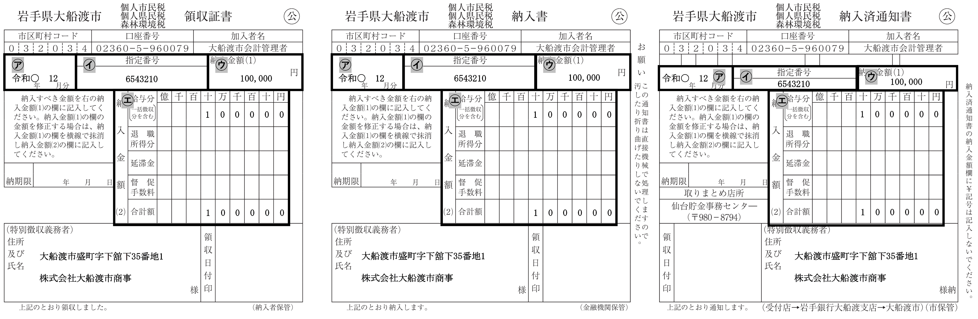
記入例②【予備の納入書を使用して納入する場合】
予備の納入書を使用する場合は、
㋐ 何年何月分としての納入か、㋑ 特別徴収義務者指定番号、㋒ 納入金額総額（納入金額(1)欄）、
㋓ 納入金額内訳（納入金額(2)欄）を必ず記入してください。

Slide 18
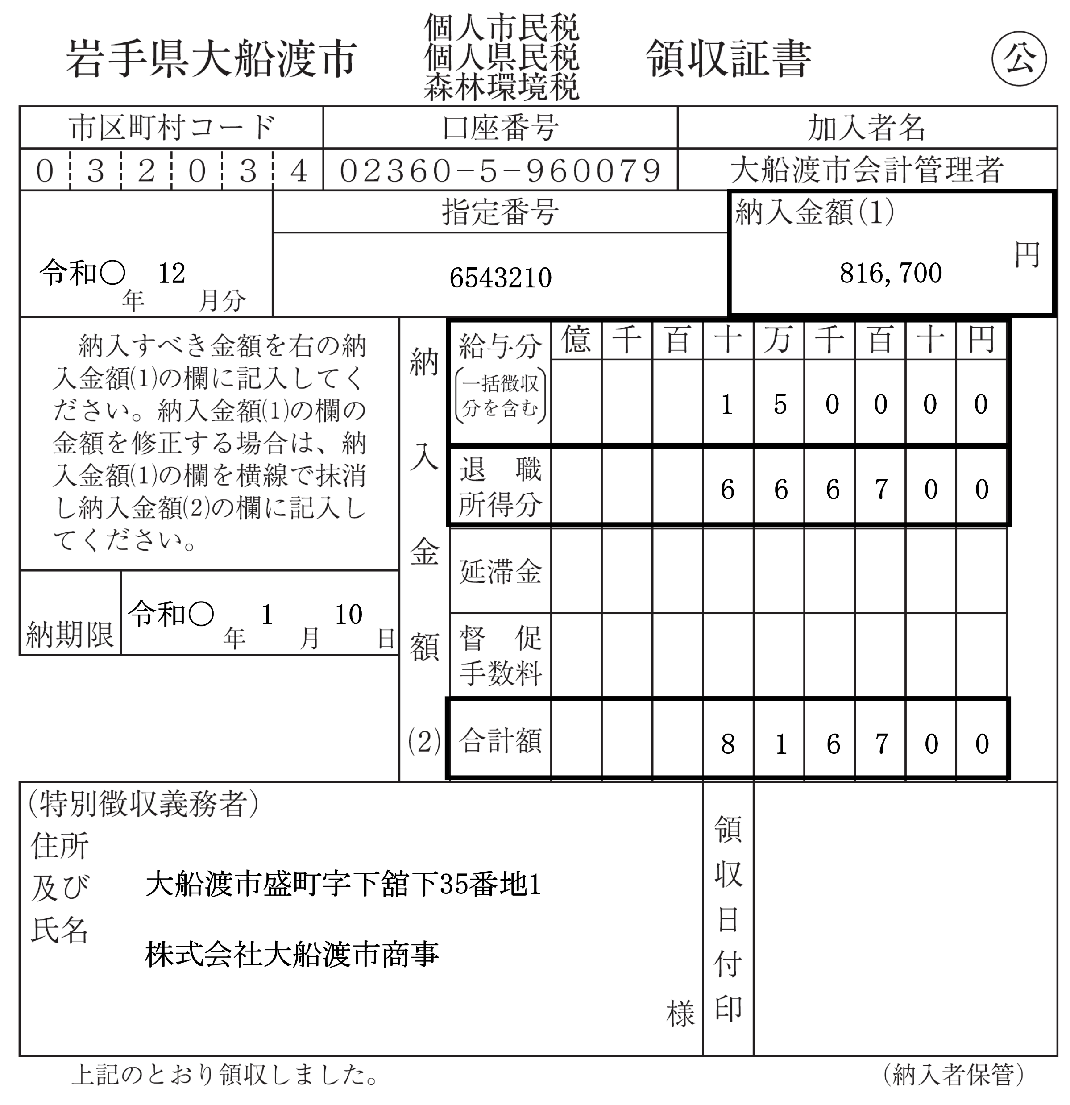
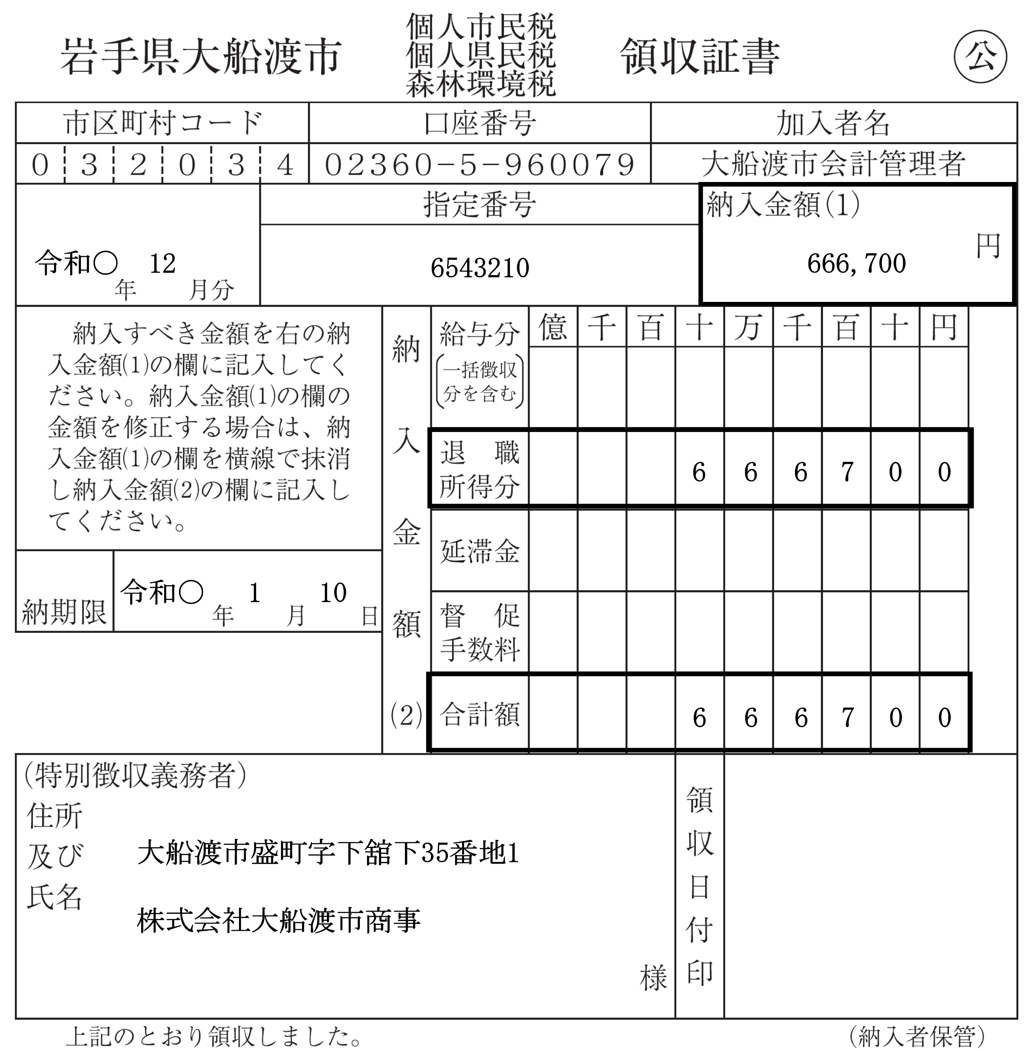
記入例③
【給与分の市民税・県民税・森林環境税と退職所得分の市民税・県民税を合わせて納入する場合】
記入例④
【退職所得に係る市民税・県民税のみ納入する場合】
退職所得に係る市民税・県民税を納入する場合、納入済通知書裏面の「市民税・県民税納入申告書」及び「退職所得に係る市民税・県民税の納入内訳書」を必ず記入してください。

Slide 19
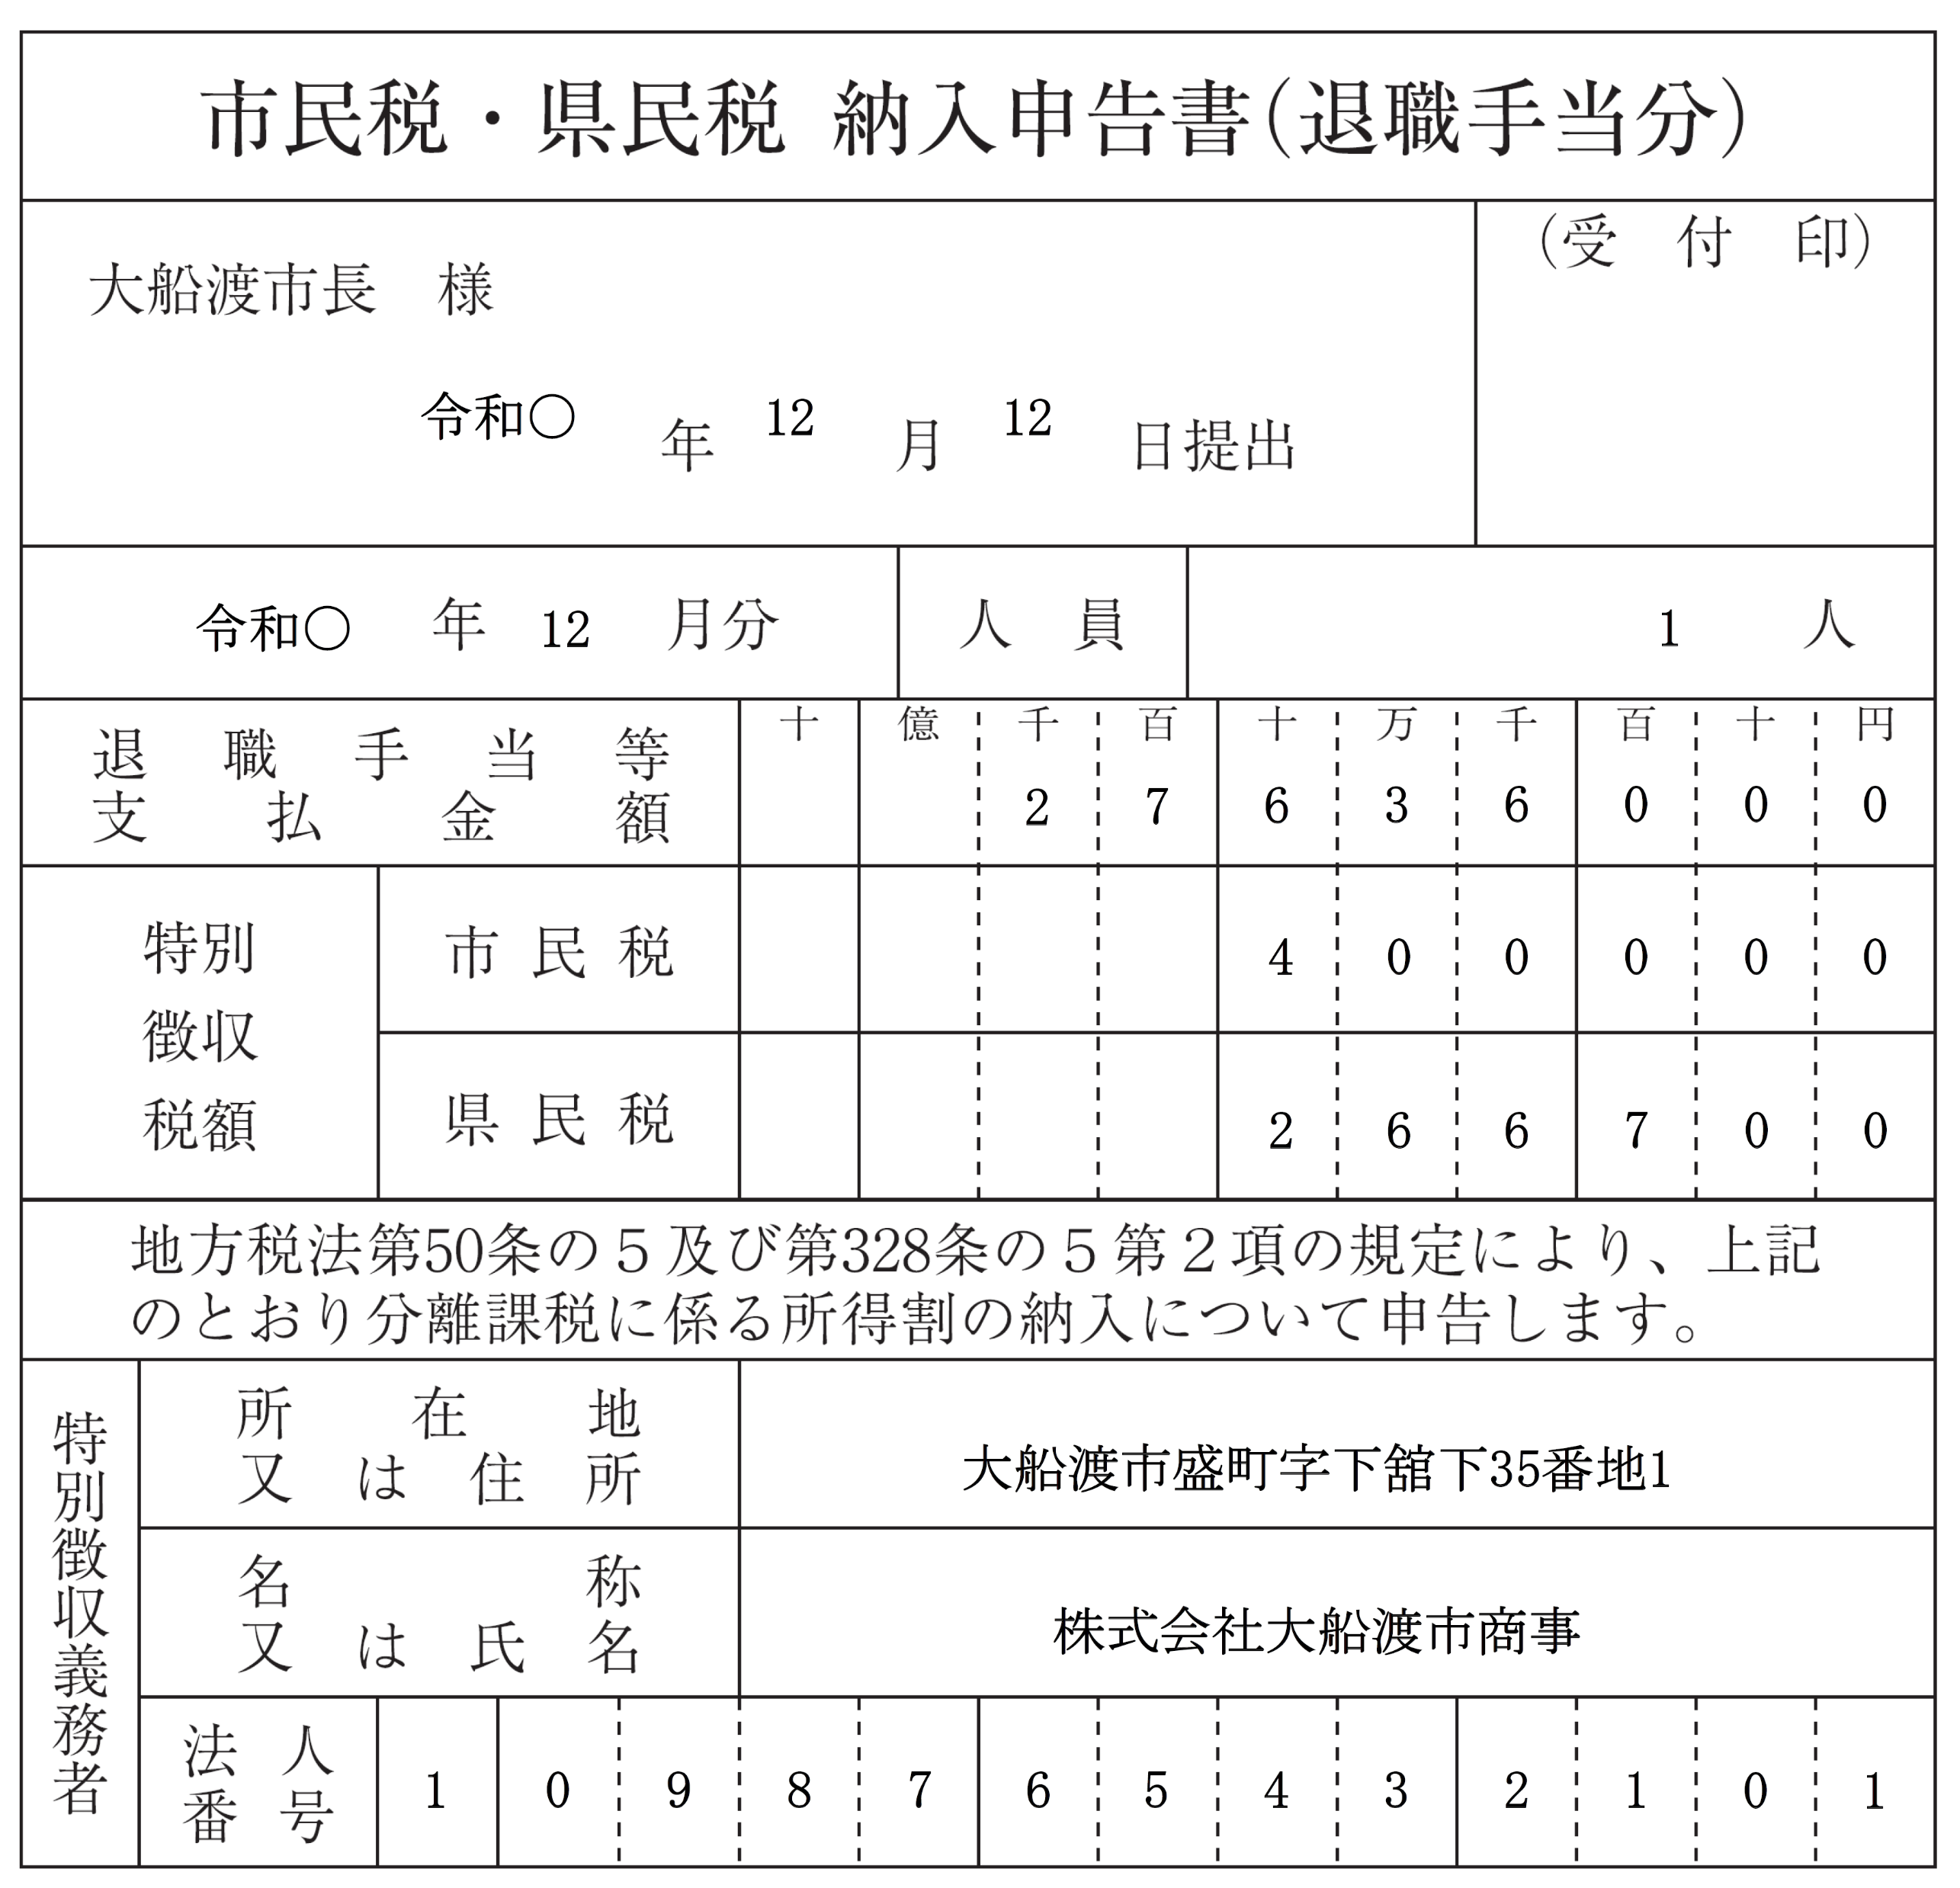
記入例⑤
【退職所得に係る市民税・県民税を納入する場合（納入済通知書裏面）】
退職所得の分離課税に係る特別徴収税額は、個人市民税・個人県民税・森林環境税納入書で納入してください。
納入の際は、個人市民税・個人県民税・森林環境税領収証書、納入書及び納入済通知書の表面にある「退職所得分」欄３箇所に、それぞれ金額を記入し、「個人市民税・個人県民税・森林環境税納入済通知書」裏面の「市民税・県民税納入申告書（退職手当分）」に必要事項を記入してください。
また、本紙後半の「退職所得に係る市民税・県民税の納入内訳書」をあわせて作成し、税務課へ提出してください。
※法人(個人)番号を忘れずに記入してください。
個人事業主の場合は個人番号を記入してください。

Slide 20
７．各種異動届出書様式
１．給与支払報告・特別徴収に係る給与所得者異動届出書・・・・・・・・・・・・・・・・・19頁
２．普通徴収から特別徴収への切替届出書・・・・・・・・・・・・・・・・・・・・・・・・21頁
３．特別徴収義務者所在地・名称変更届出書・・・・・・・・・・・・・・・・・・・・・・・23頁
４．退職所得に係る市民税・県民税の納入内訳書・・・・・・・・・・・・・・・・・・・・・25頁
それぞれ切り取るかコピーしてお使いください。
大船渡市のホームページからもダウンロードできます（４頁参照）。

Slide 21
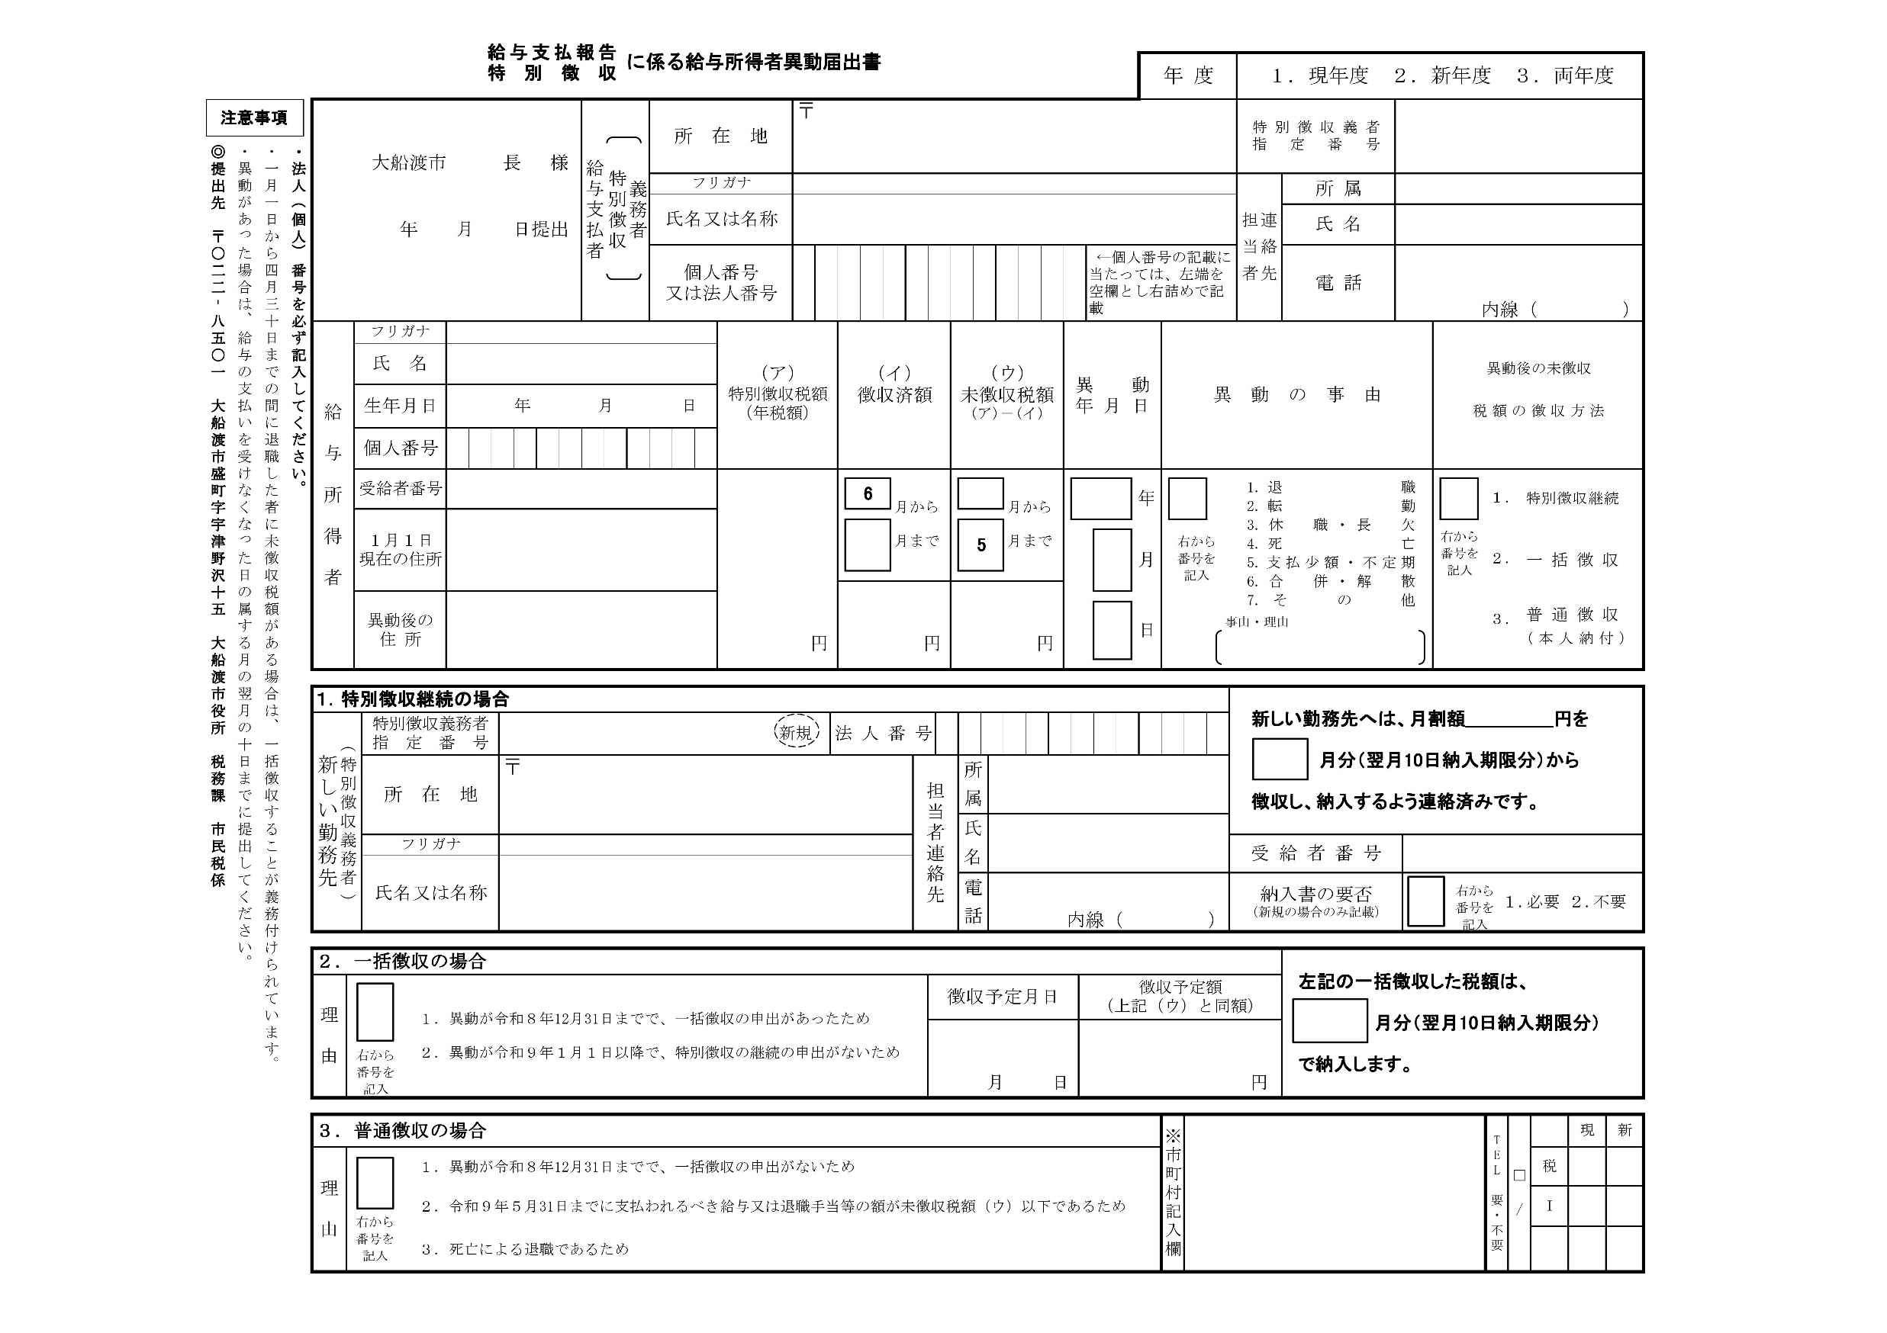
切り取り
切り取るかコピーしてお使いください。

Slide 23
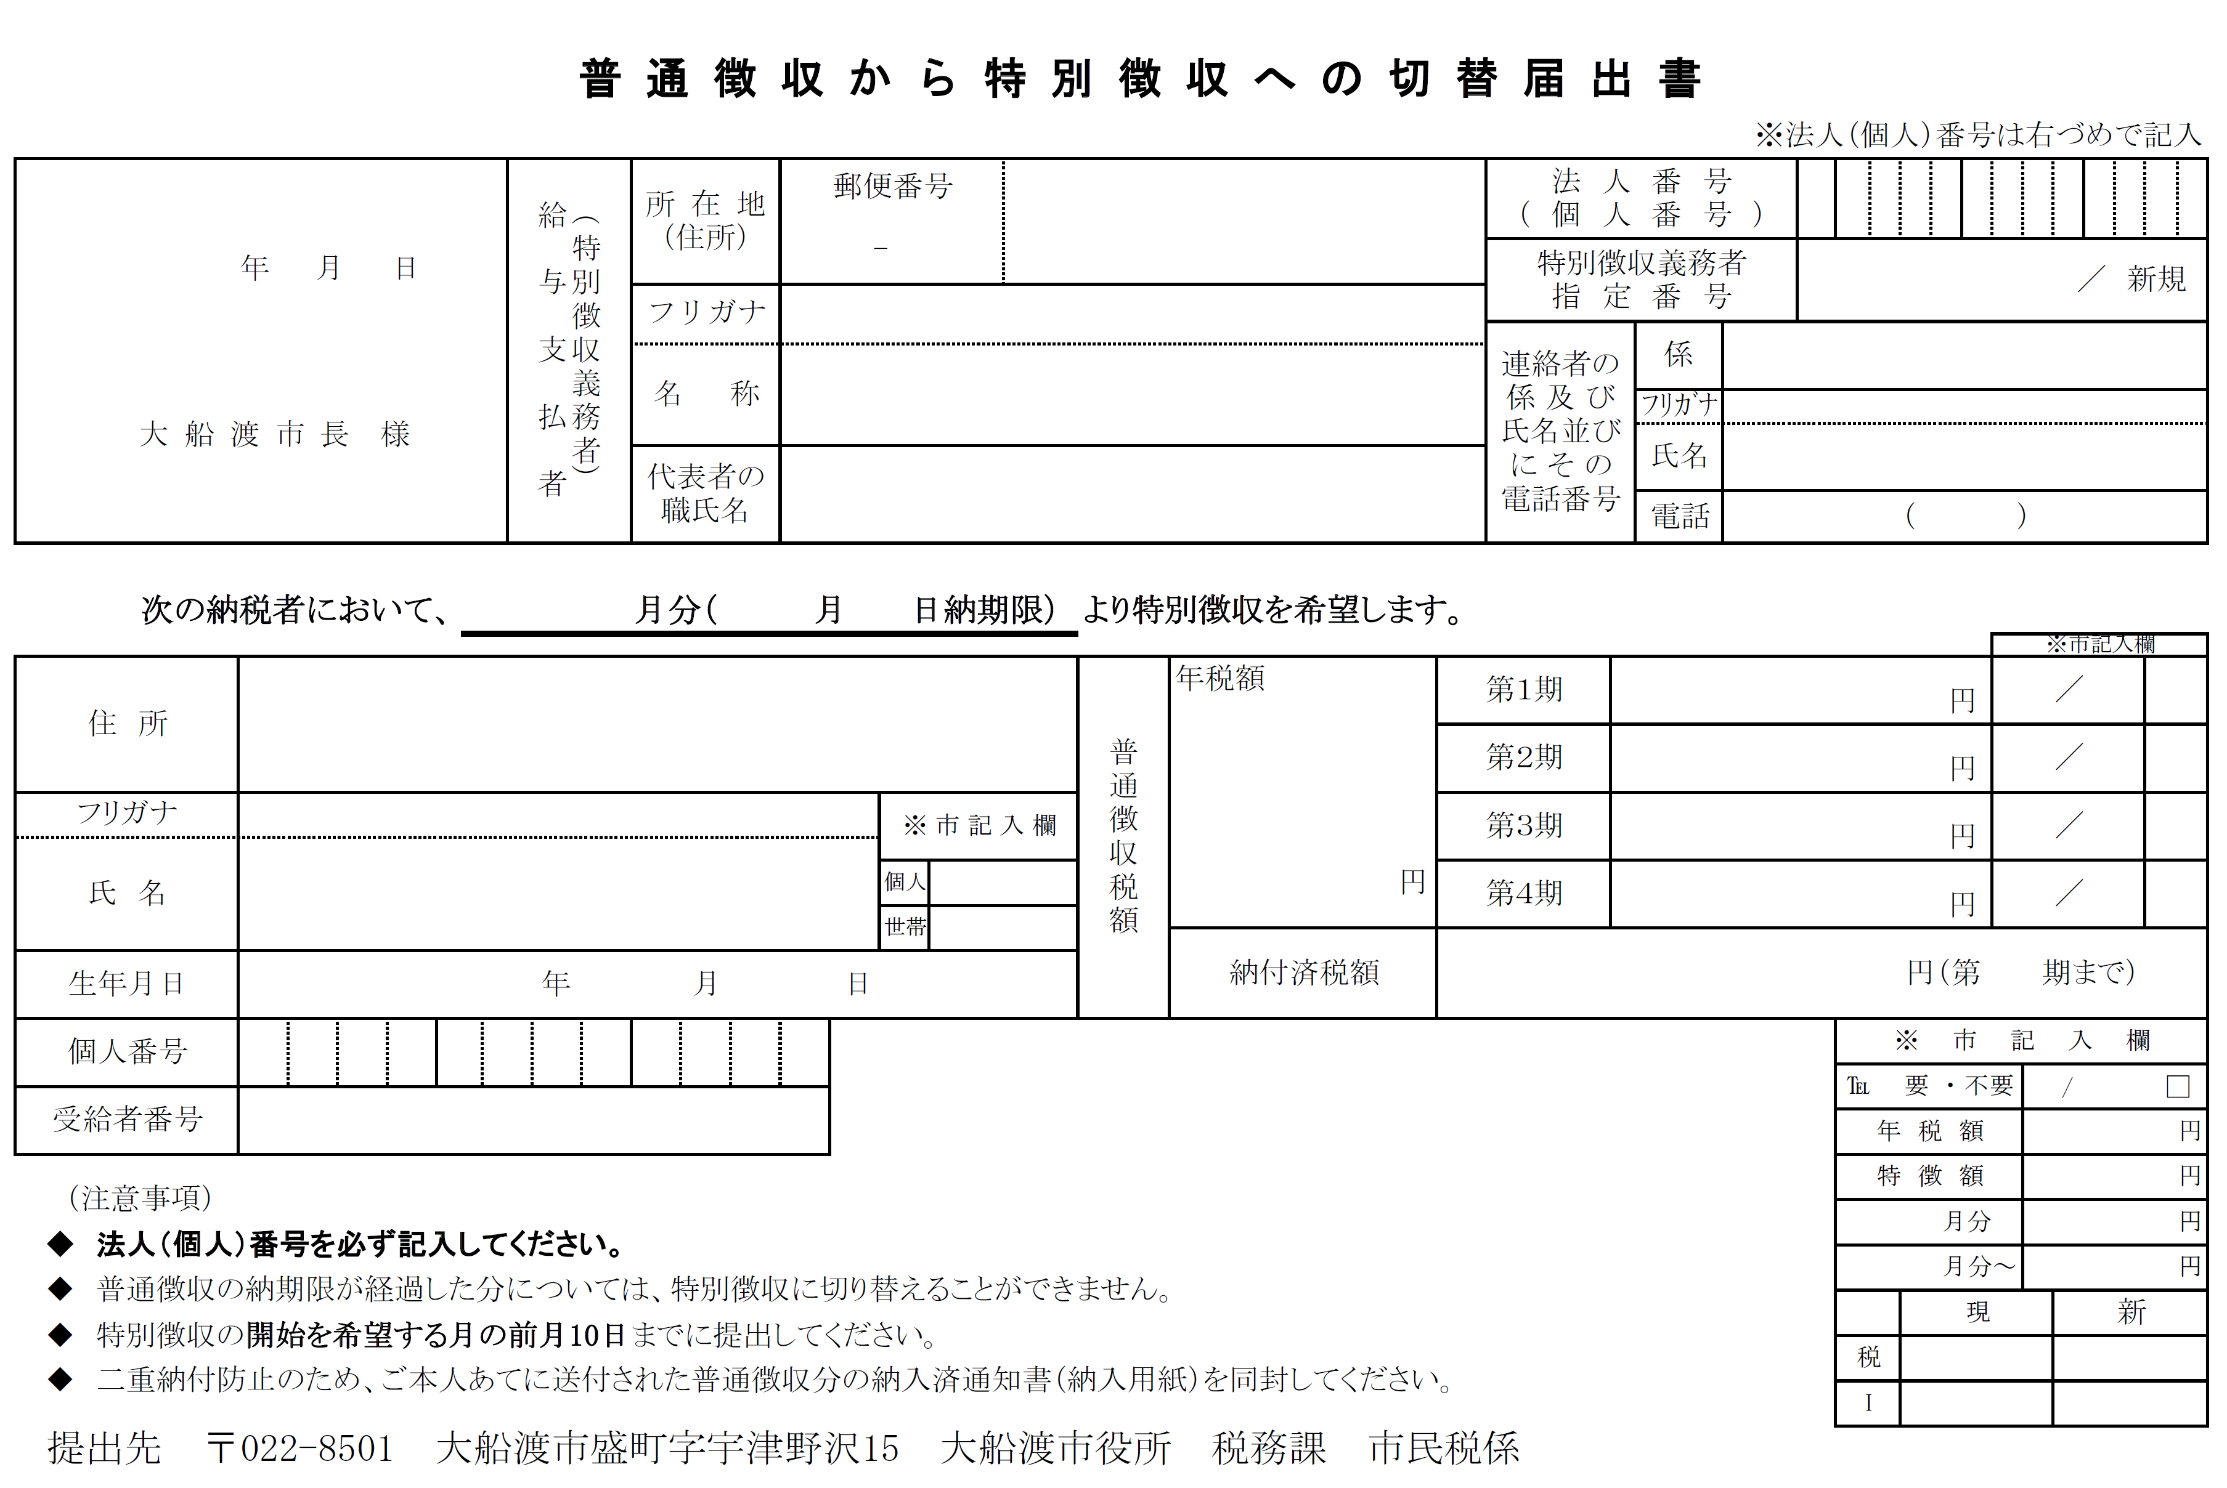
切り取り
切り取るかコピーしてお使いください。

Slide 25
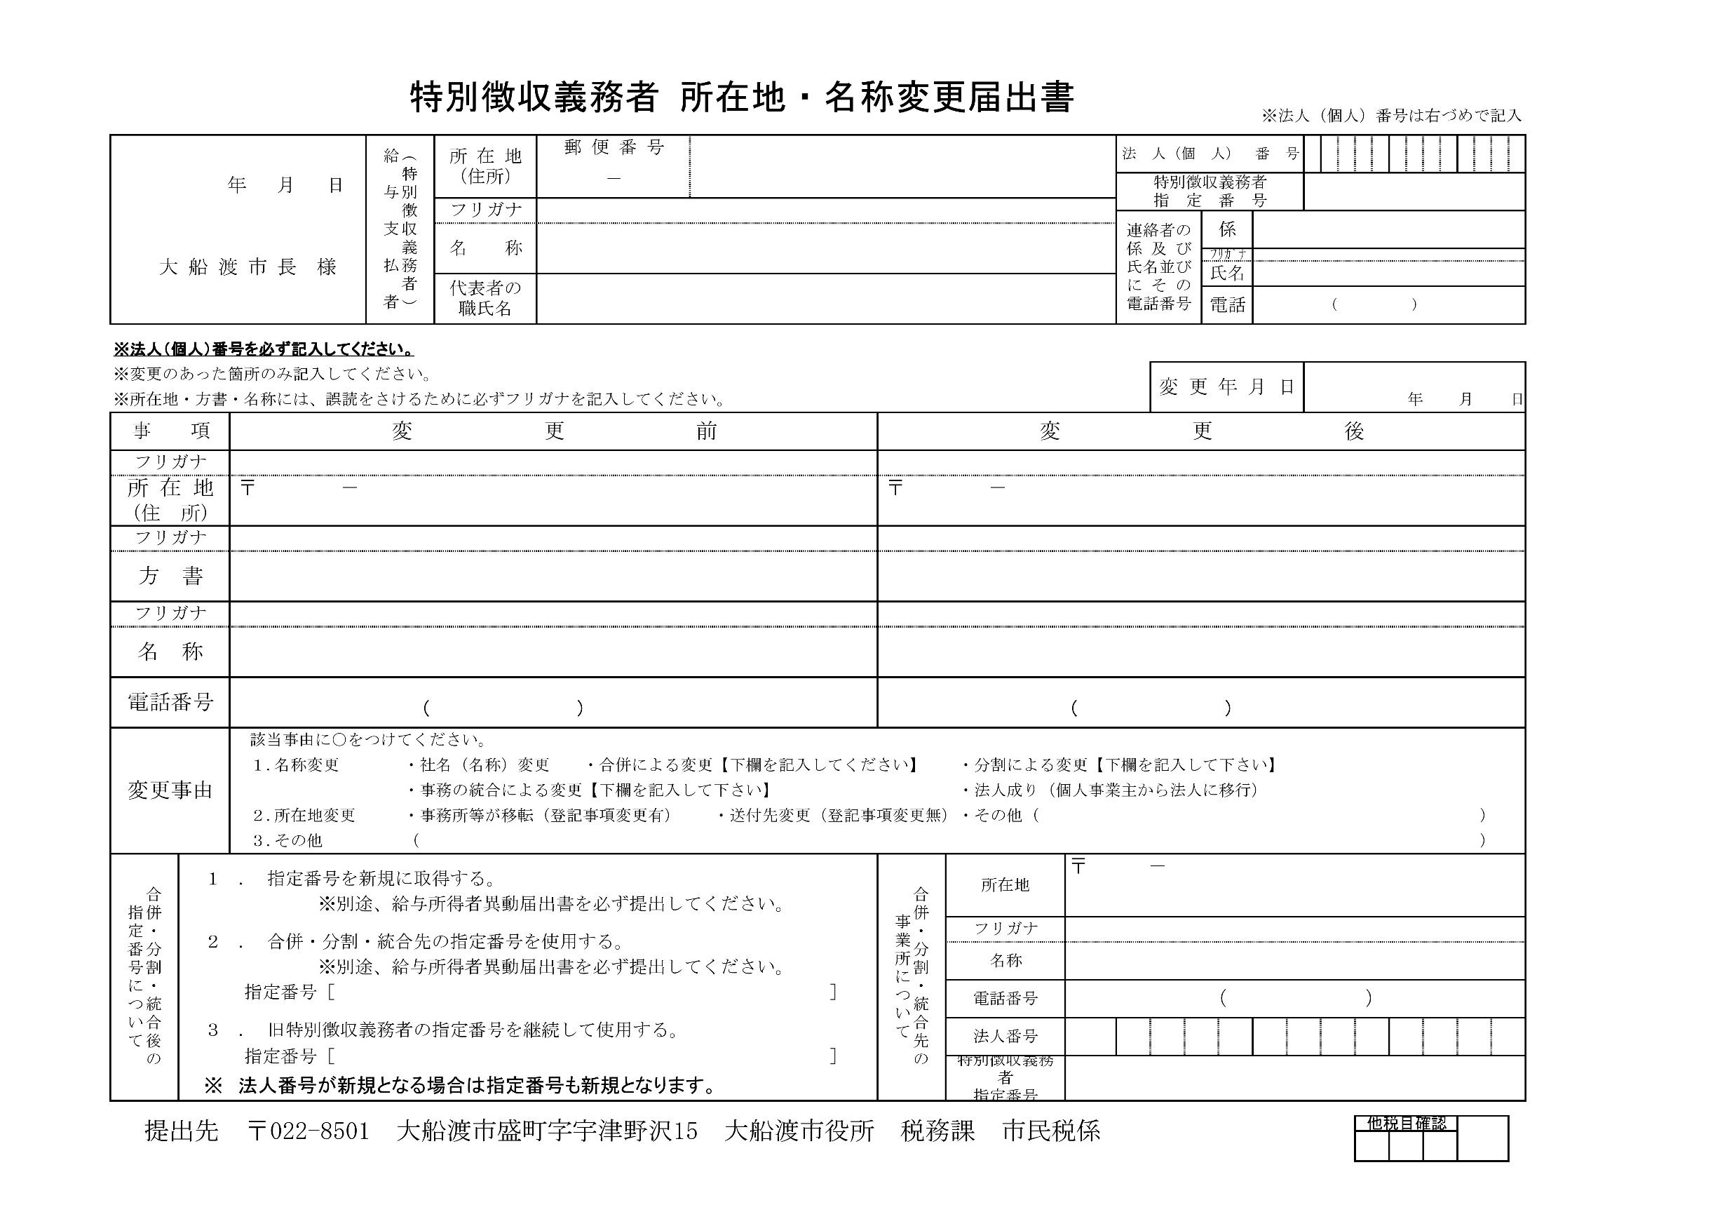
切り取り
切り取るかコピーしてお使いください。

Slide 27
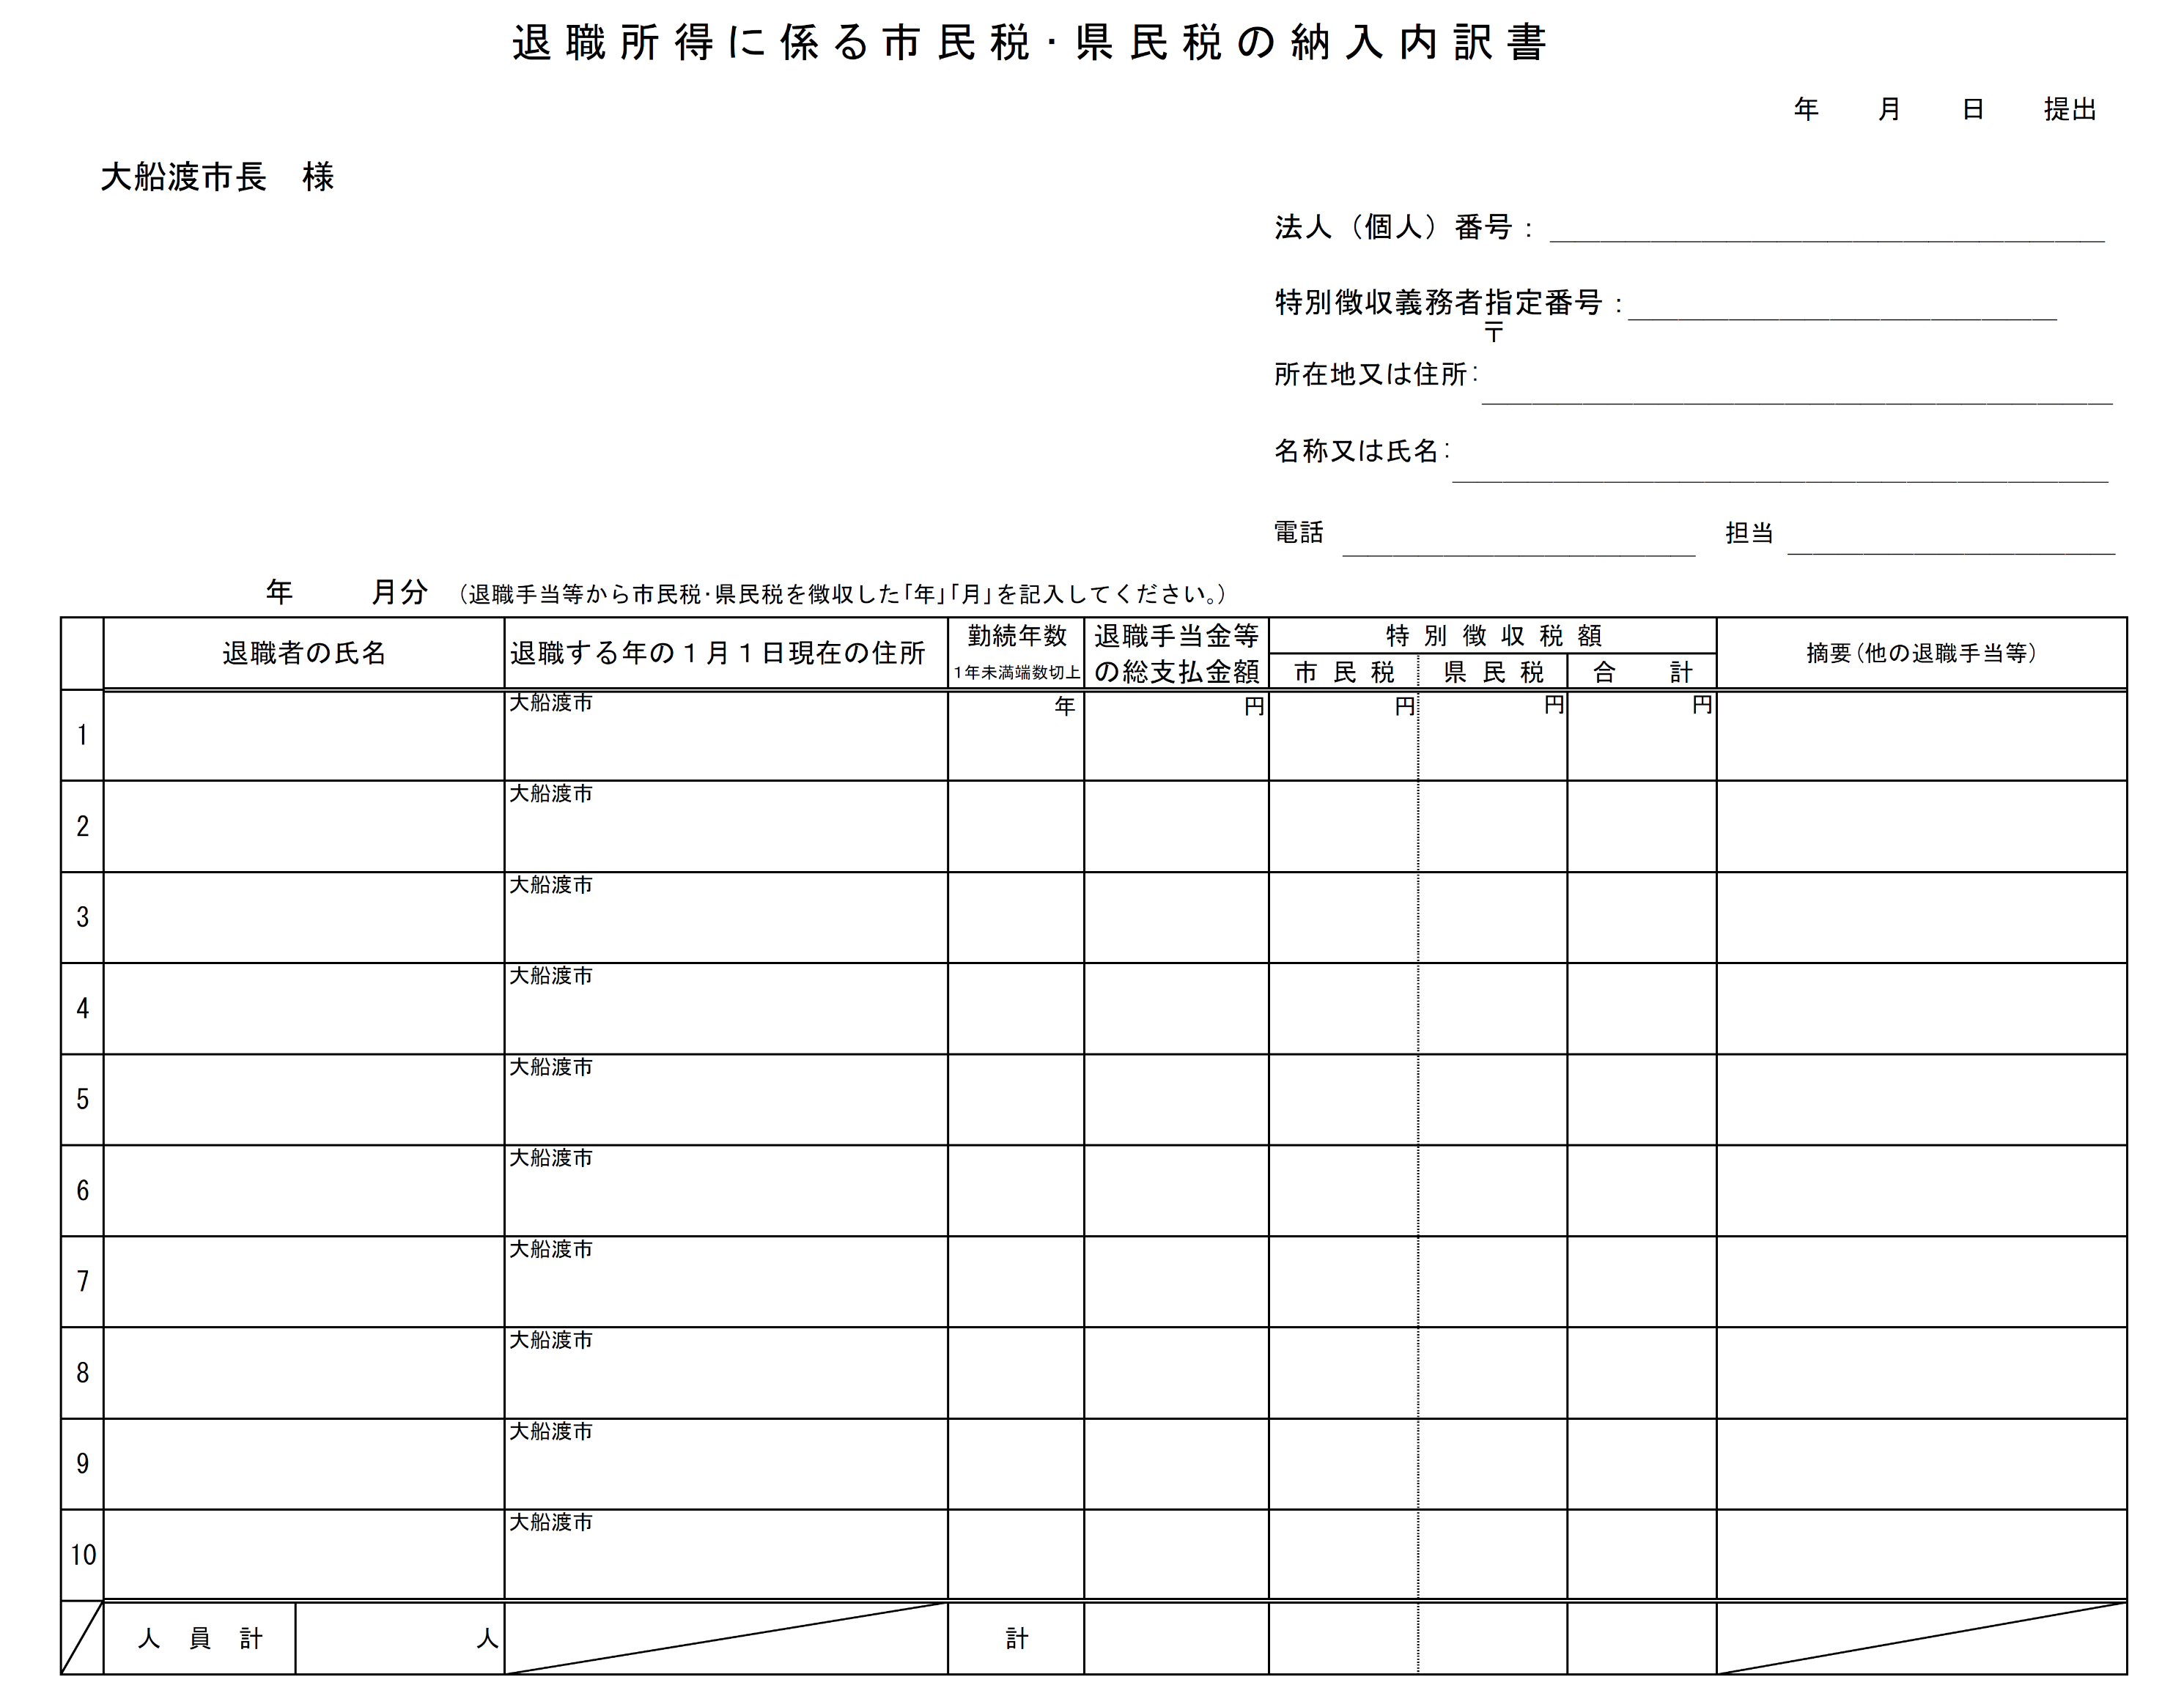
切り取り
切り取るかコピーしてお使いください。

